Slide 1

PYTHON KULLANARAK STEP MOTORU İLE YÜZ TAKİBİ
Tıbbi Görüntü İşleme-Hakan Yılmaz
Hatice Münteha Dincar-2110235002-Tıp Mühendisliği 3.Sınıf

Slide 2
PROJE SENARYOSU
Gerekli Malzemelerin Temini
1
Gerekli Kütüphanelerin Seçimi
2
Kamera Bağlantısı Kurma ve OpenCV ile görüntülerin alınması
3
Yüz Tanıma Algoritması
(Haar Cascade)
4
Yüz Takibi Algoritması Oluşturma
5
Step Motor Kontrolünün Sağlanması
6
Yüz Takibi ve Motor Hareketini Entegre Etme
7

Slide 3

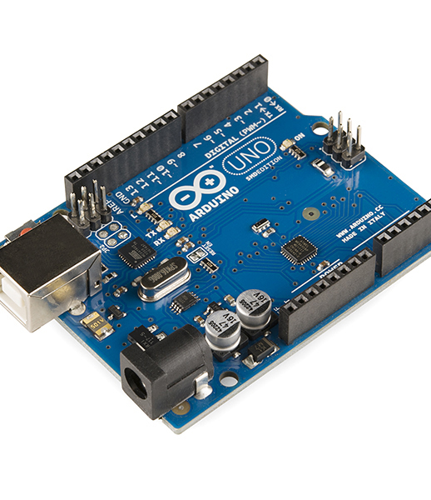
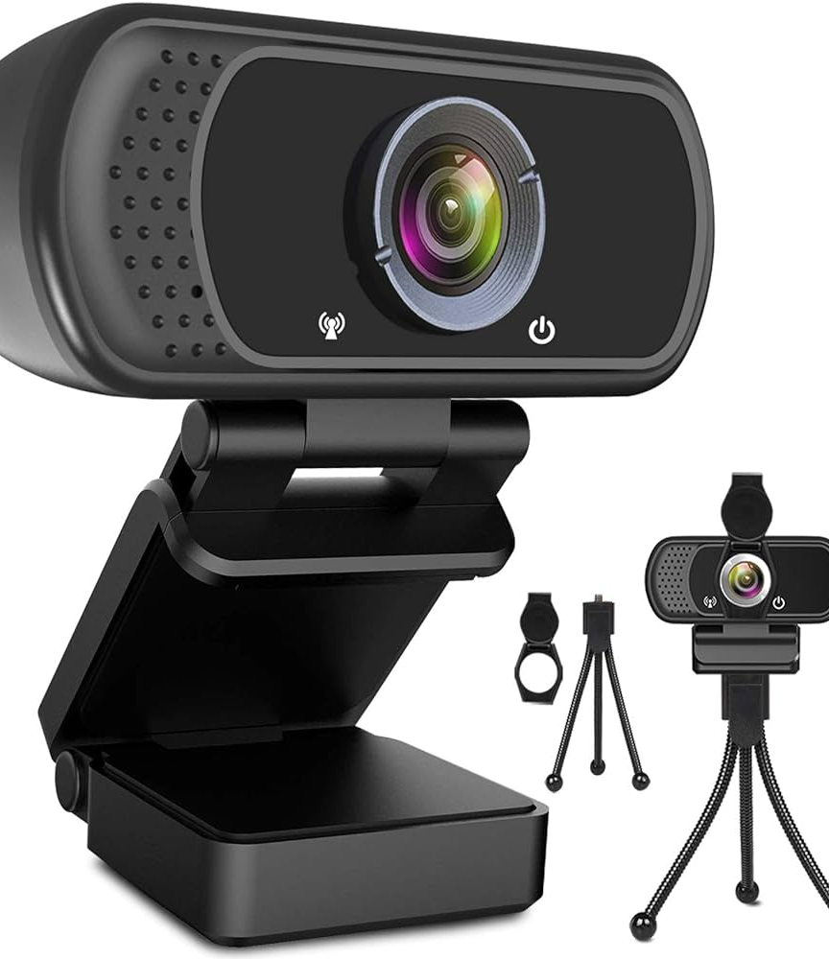
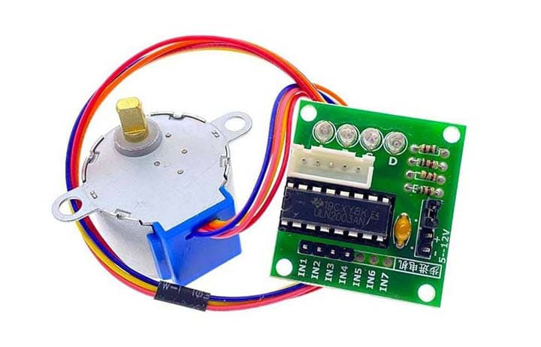
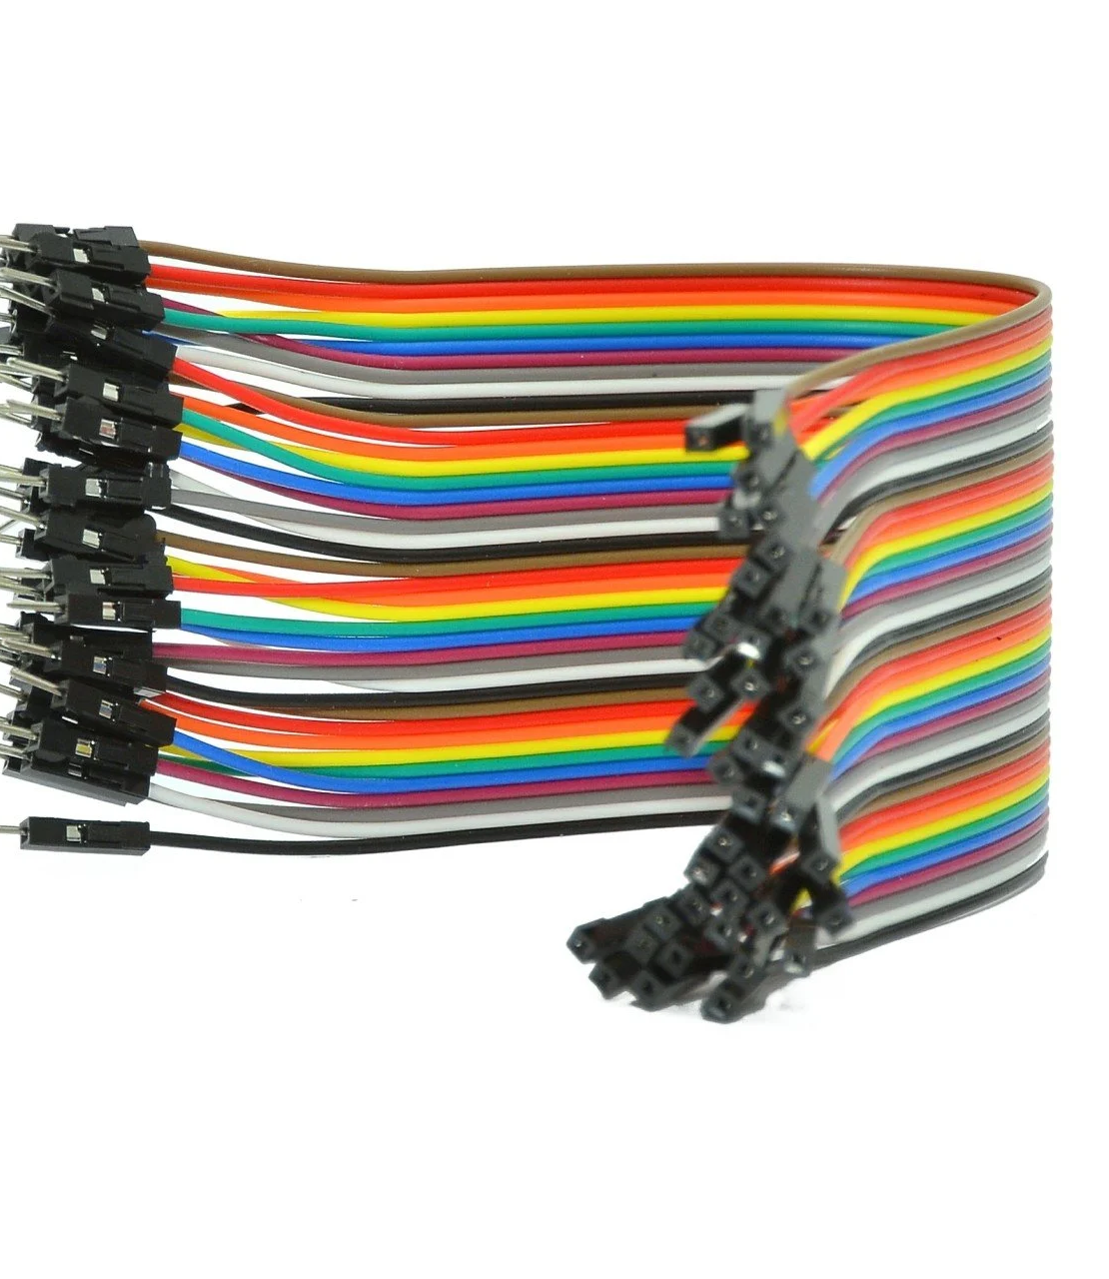
DONANIM MALZEMELERİ

Slide 4
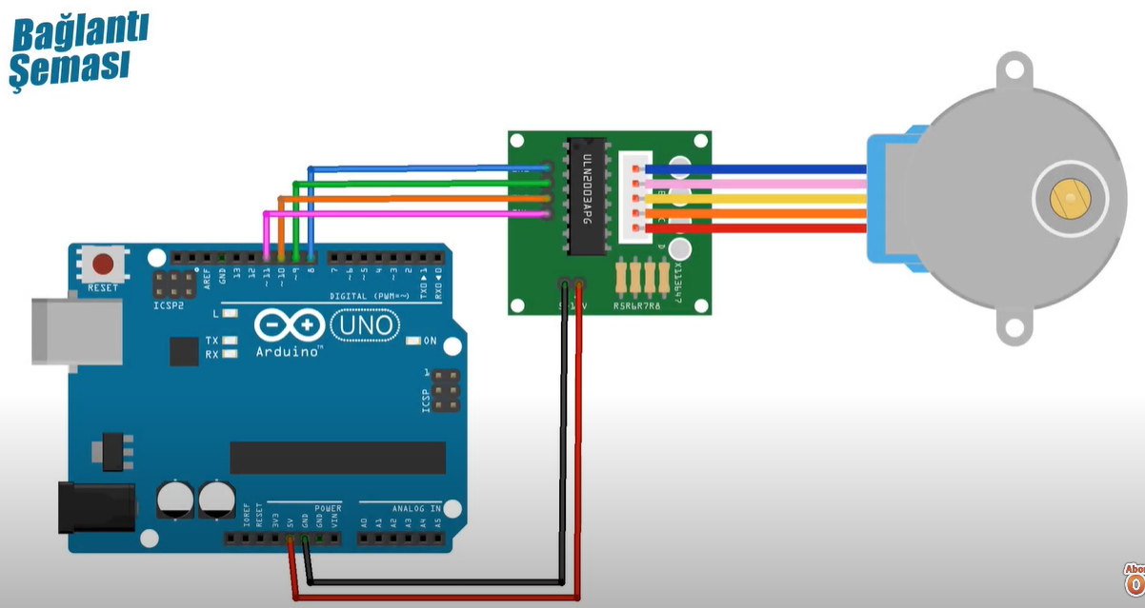

Slide 5
GEREKLİ KÜTÜPHANELER
OpenCV
Serial
Time
Stepper

Slide 6
ARDUINO İLE İLETİŞİM & GÖRÜNTÜLERİN ALINMASI
arduino = serial.Serial(port='COM11', baudrate=9600, timeout=.1)
cap = cv2.VideoCapture(0)
cap = cv2.VideoCapture(1)
prev_face_pos = None
movement_interval = 10
movement_duration = 5
movement_threshold = 20
movement_counter = 0
movement_direction = None
display_counter = 0
display_duration = 50
def send_command_to_arduino(command):
arduino.write(command.encode())
time.sleep(0.1)

Slide 7
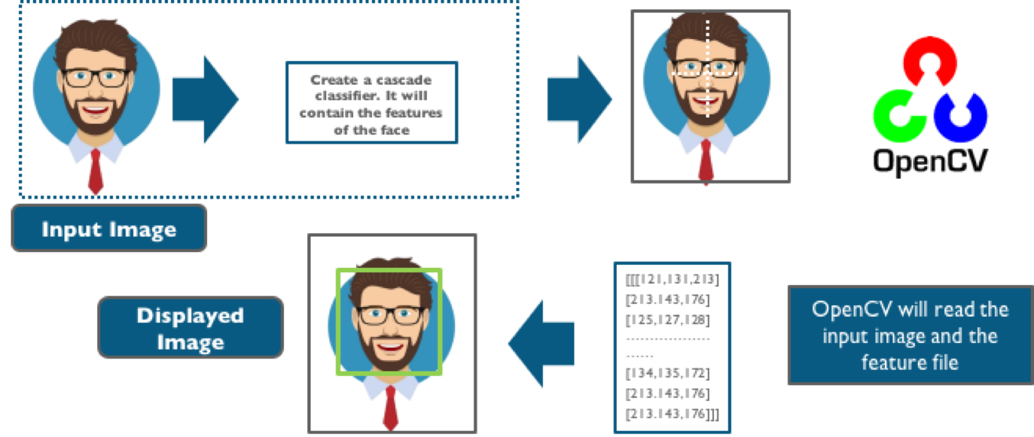
HAAR Cascade classıfıer

Slide 8
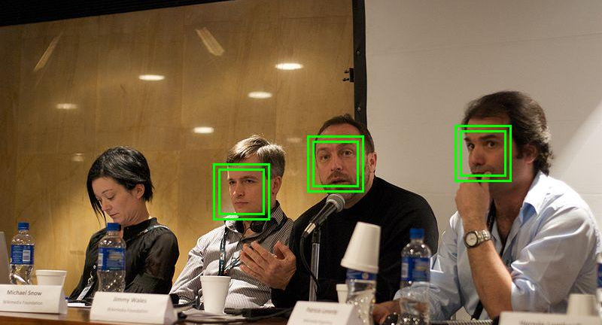
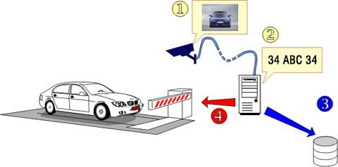
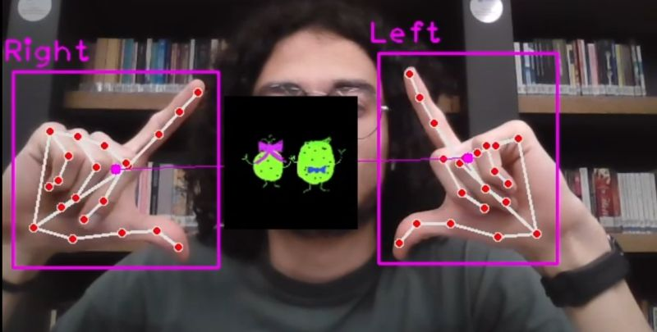

Slide 9
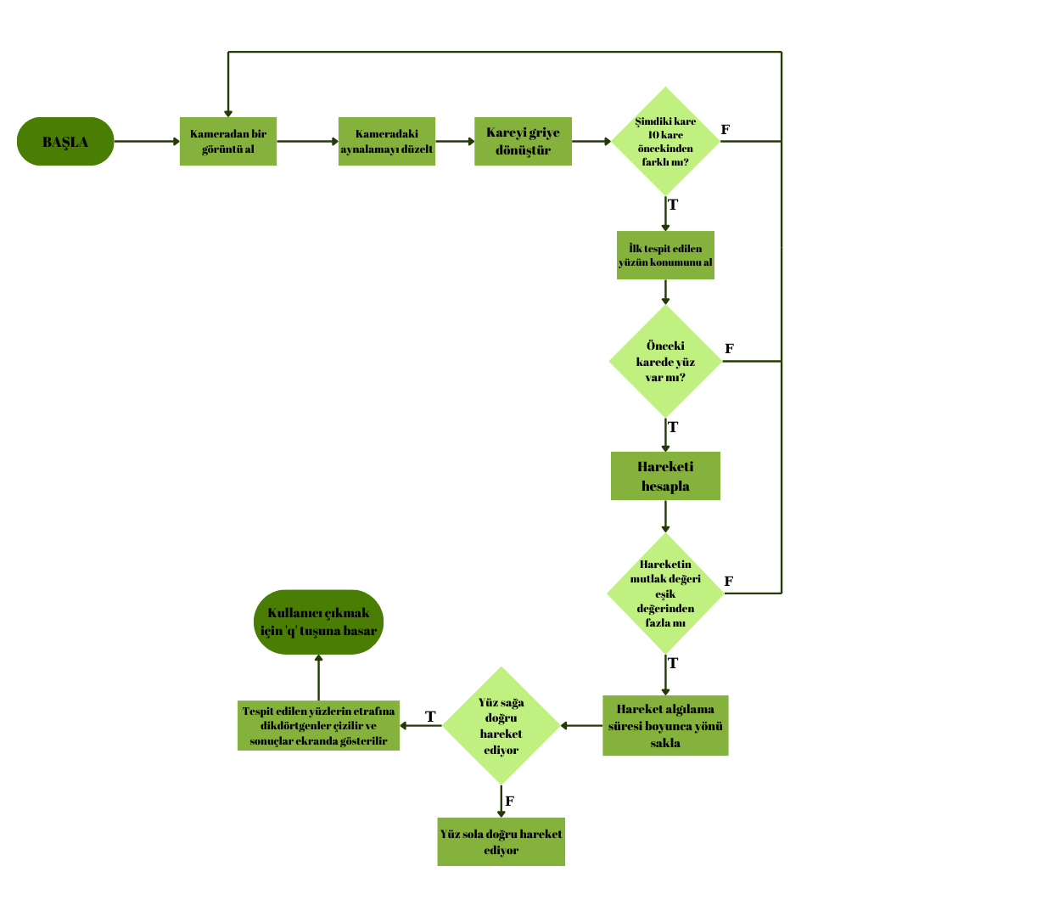
YÜZ TANIMA ALGORİTMASI OLUŞTURMA

Slide 10
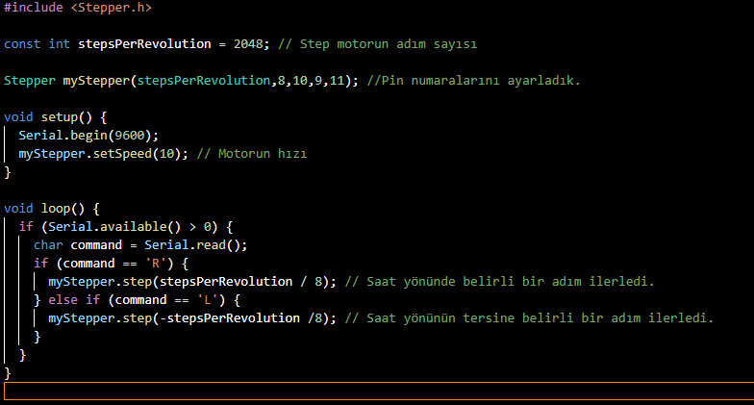
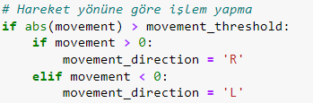
STEP MOTORUN KONTROLÜNÜN SAĞLANMASI

Slide 11
SONUÇ
Projemin Youtube videosuna aşağıdaki linkten ulaşabilirsiniz:
Lütfen Tıklayınız

Slide 12
KAYNAKÇA
Using OpenCV. IEEE Xplore.
Rafael C. Gonzalez, Richard E. Woods. (2014). Sayısal Görüntü İşleme. Palme Yayıncılık.
Soo, S. (2014). Object detection using Haar-cascade Classifier. Tartu.
Tejashree Dhawle1, Urvashi Ukey2, Rakshandha Choudante3. (2020). Face Detection and Recognition using OpenCV and Python. Raigad, India: International Research Journal of Engineering and Technology (IRJET).
Ivan Culjak, David Abram, Tomislav Pribanic, Hrvoje Dzapo, Mario Cifrek. (2012). A brief introduction to OpenCV . Zagreb, Croatia : IEEE Xplore

Slide 13
TEŞEKKÜRLER

